Slide 1
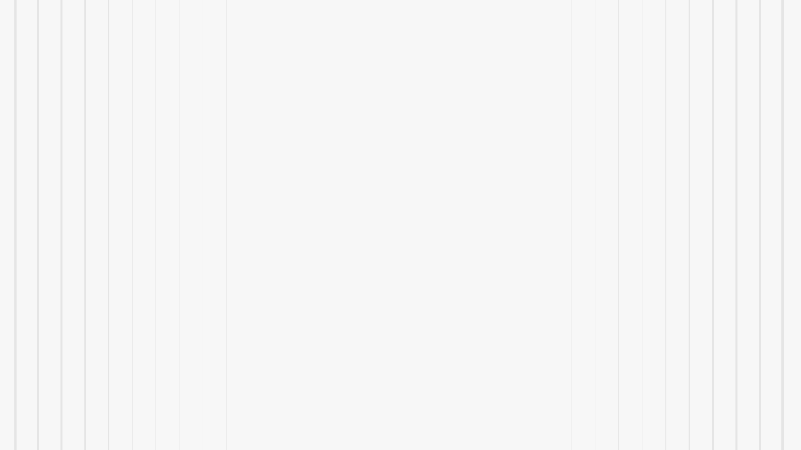


重阳
登高望远，插茱萸，小酌菊花酒
迎秋时，物换星移，美好总依然
农历九月初九
中国传统

Slide 2
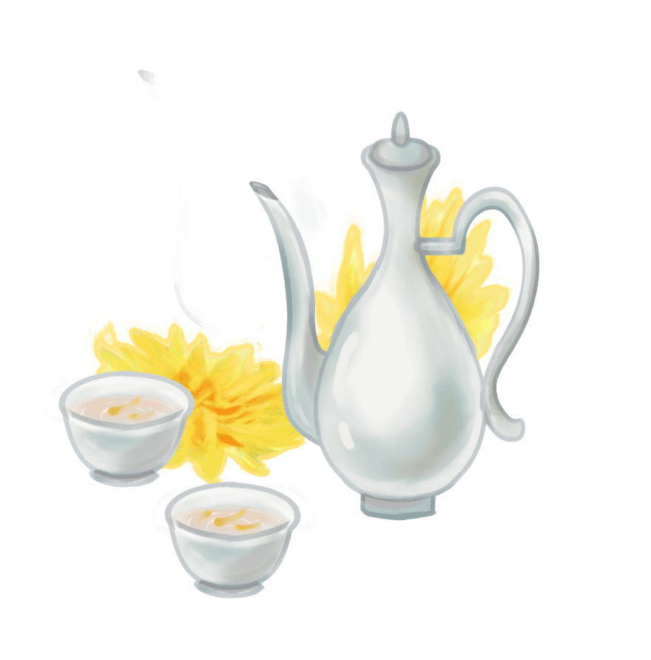
https://www.ypppt.com/
目录
肆
叁
贰
壹
请输入相关内容
文学记述及神话传说
重阳节民间习俗
重阳节历史演变
重阳节节日起源

Slide 3


壹
重阳节节日起源
感谢您使用优品PPT模板，请在此输入您需要的文字内容，感谢您使用优品PPT模板，请在此输入您需要的文字内容。感谢您使用优品PPT模板.
优品PPT

Slide 4
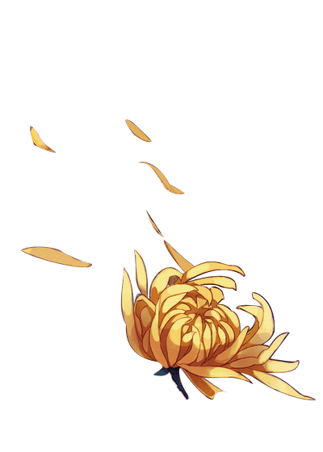
重阳
农历九月初九
中国传统
九月初九重阳佳节
九月初九重阳佳节
“重阳”之名称由来，得名于古籍《易经》中的‘阳爻为九’。在《易经》中，把“六”定为阴数，把“九”定为阳数，又为“极数”，指天之高为“九重”。九月初九，日与月皆逢九，是谓“两九相重”，故曰“重九”，同时又是两个阳数合在一起，故谓之“重阳”。明代张岱著《夜航船》云：“九为阳数，其日与月并应，故曰“重阳”。

Slide 5
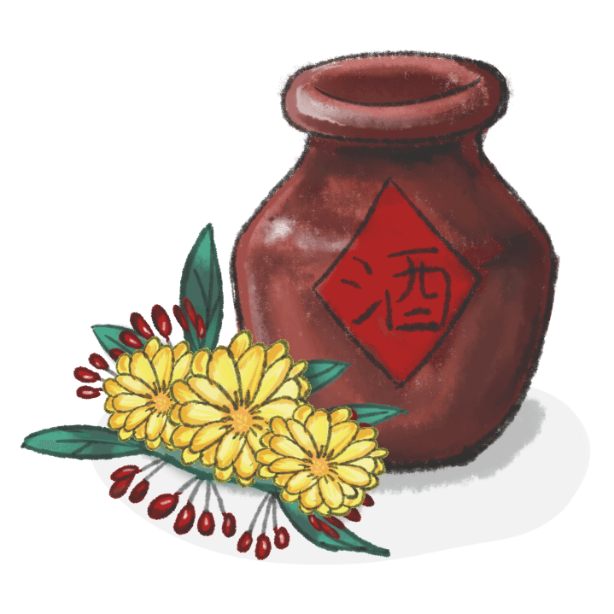
重阳
“九”为老阳，是阳极数，两个阳极数重在一起，九九归一，一元肇始，万象更新。因此古人认为重阳是一个值得庆贺的吉祥日子。
九月初九重阳佳节
农历九月初九
中国传统
在古代有饮宴祈寿之俗。在民俗观念中，又因“九”在数字中是最大数，且“九九”与“久久”同音，所以赋予有天长地久、生命长久、健康长寿的寓意。
九月初九重阳佳节

Slide 6
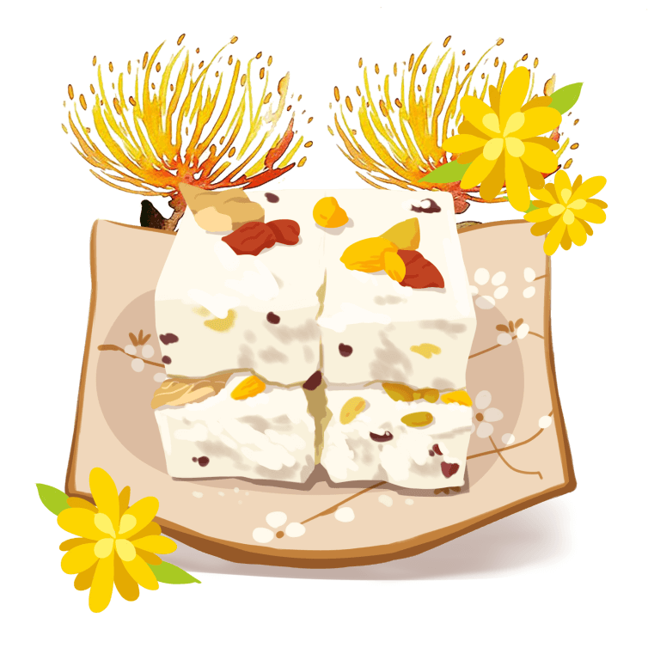
重阳
九月初九重阳节
农历九月初九
中国传统
重阳节的源头，可追溯到上古时期。相传重阳为元帝得道之辰。关于重阳习俗活动有现存的文字记载最早见于《吕氏春秋·季秋纪》：“（九月）命家宰，农事备收，举五种之要。
九月初九重阳佳节
九月初九重阳节
请在此添加您的文字内容，请在此添加您的文字内容。请在此添加您内容;

Slide 7
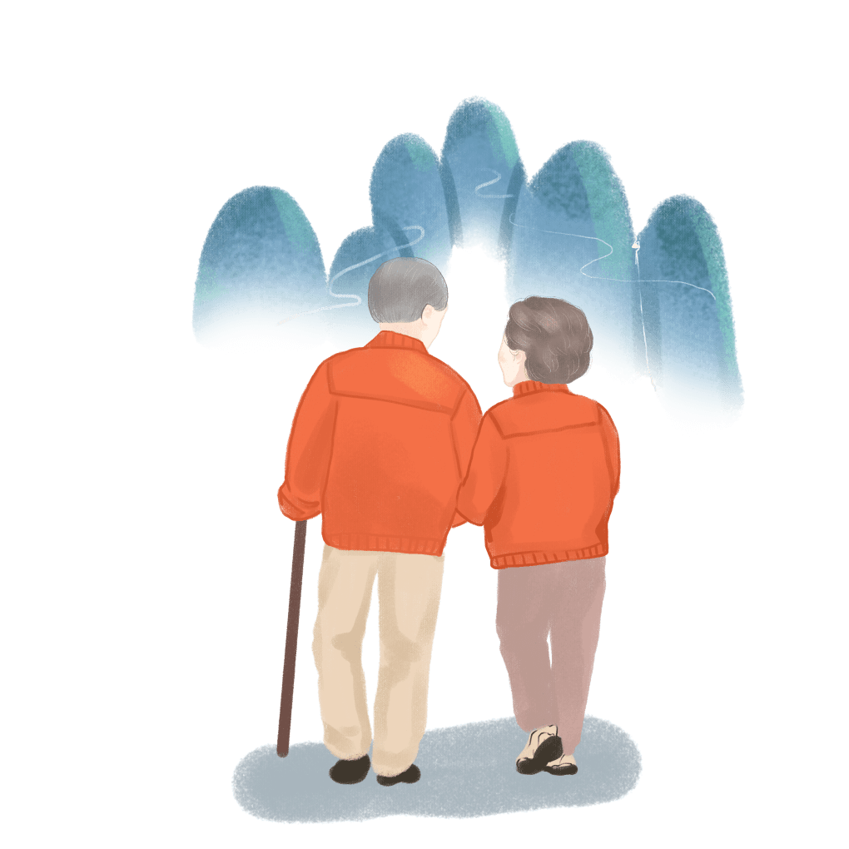
重阳
这是远古时期，重阳节作为一种祭祀活动而存在的原始形式。《西京杂记》中记西汉时的宫人贾佩兰称：“九月九日，佩茱萸，食蓬饵，饮菊花酒，云令人长寿。
农历九月初九
中国传统
藏帝籍之收于神仓，祗敬必饬。是日也，大飨帝，尝牺牲，告备于天子。”可见当时已有在九月农作物秋收之时祭天帝、祭祖，以谢天帝、祖先恩德的活动。
九月初九重阳佳节

Slide 8
贰
重阳节历史演变
感谢您使用优品PPT模板，请在此输入您需要的文字内容，感谢您使用优品PPT模板，请在此输入您需要的文字内容。感谢您使用优品PPT模板.
优品PPT

Slide 9

重阳
输入标题
农历九月初九
中国传统
相传自此时起，有了重阳节求寿之俗。据说这是受古代巫师（后为道士）追求长生，采集药物服用的影响。同时还有大型饮宴活动，是由先秦时庆丰收的宴会发展来的。
输入标题
重阳节的原型之一是古代的祭祀大火的仪式。《夏小正》称“九月内火”，“大火”星的退隐，不仅使一向以大火星为季节生产与季节生活标识的古人失去了时间的坐标，同时使将大火奉若神明的古人.
九月初九重阳佳节

Slide 10

重阳
古人纪元通用干支，按十二地支顺序推算，正月建寅，第九个月为戌月，戌为火库，戌月火入库。戌在位西北方处《洛书》乾卦之内。季秋戌月“大火”（心宿二）随苍龙群星前面的几个星宿在西偏北方位隐退潜入于地面。
输入标题名称
农历九月初九
中国传统
九月初九重阳佳节
Notes:
https://www.ypppt.com/

Slide 11

重阳
输入标题名称
汉刘歆《西京杂记》称：“三月上巳，九月重阳，使女游戏，就此祓禊登高。”上巳与重阳的对应，是以“大火”出没为依据。这也是重阳节相关仪式、信仰的民间表现。随着社会的发展，人们对季节有了新的认识，九月祭火星的仪式逐步衰落。古代的祭仪情形可以从江南部分地区的重阳祭灶（家居的火神）习俗中寻找到一些古俗遗痕。
农历九月初九
中国传统
九月初九重阳佳节

Slide 12
叁
重阳节民间习俗
感谢您使用优品PPT模板，请在此输入您需要的文字内容，感谢您使用优品PPT模板，请在此输入您需要的文字内容。感谢您使用优品PPT模板.
优品PPT

Slide 13
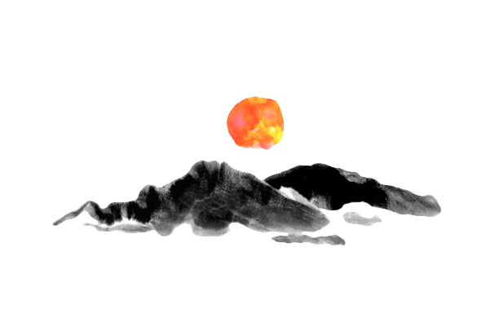
重阳
输入标题名称
现存有关重阳节俗的文字记载，最早见于《吕氏春秋》之《季秋纪》，有载古人在九月丰收祭飨天帝、祭祖的活动。“重阳节”之名称记载，始见于三国时代；至魏晋时，节日气氛渐浓，有了赏菊、饮酒的习俗，倍受文人墨客吟咏；到了唐代被列为国家认定的节日。
农历九月初九
中国传统
输入标题名称
古老传统节日的起源与上古原始信仰、祭祀文化及天象、历法等人文与自然文化内容有关，蕴含着祗敬感德、礼乐文明的深邃文化内涵。重阳节有着久远的历史源头。古时南北各地风俗各异，先秦时期，各地习俗尚未融合流传，重阳节习俗活动鲜见于文字记载。
九月初九重阳佳节

Slide 14
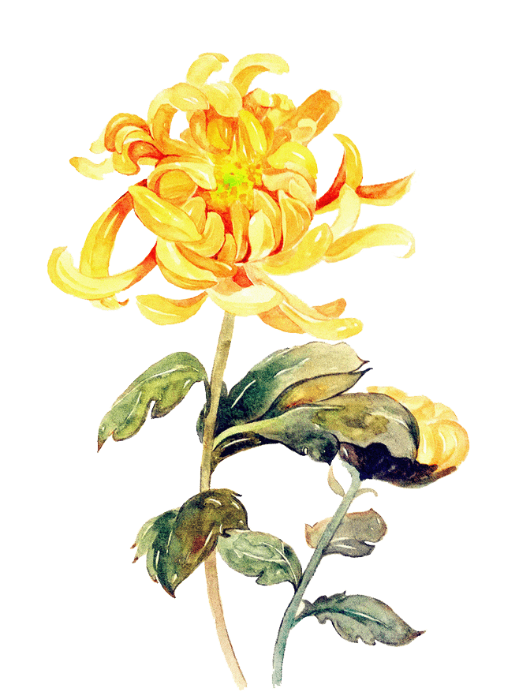
重阳
农历九月初九
中国传统
江涵秋影雁初飞，与客携壶上翠微。
尘世难逢开口笑，菊花须插满头归。
但将酩酊酬佳节，不用登临恨落晖。
古往今来只如此，牛山何必独沾衣。
九月初九重阳佳节

Slide 15

重阳
三国时魏文帝曹丕《九日与钟繇书》中曾这样描述当时的重阳节：“岁往月来，忽复九月九日。九为阳数，而日月并应，俗嘉其名，以为宜于长久，故以享宴高会。”
输入标题
农历九月初九
中国传统
九月初九重阳佳节
在魏晋时，节日气氛渐浓，倍受文人墨客吟咏。晋代文人陶渊明在《九日闲居》诗序文中说：“余闲居，爱重九之名。秋菊盈园，而持醪靡由，空服九华，寄怀于言”。这里同时提到菊花和酒。
输入标题
节日PPT模板 http://www.ypppt.com/jieri/

Slide 16
肆
文学记述及神话传说
感谢您使用优品PPT模板，请在此输入您需要的文字内容，感谢您使用优品PPT模板，请在此输入您需要的文字内容。感谢您使用优品PPT模板.
优品PPT

Slide 17
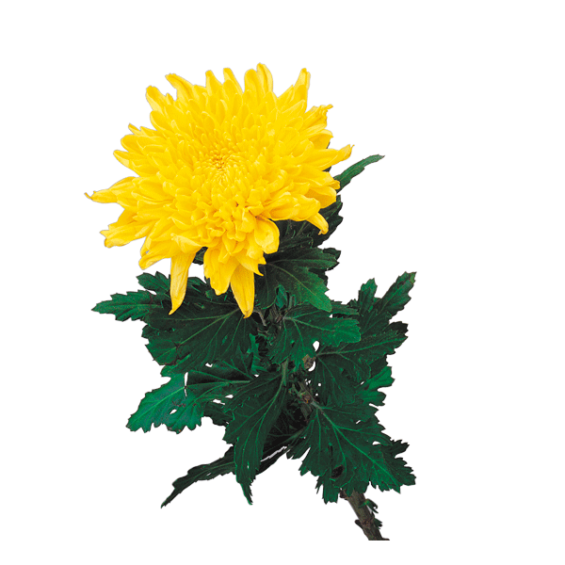
重阳
农历九月初九
中国传统
唐朝时，重阳节被定为正式节日。从此以后，宫廷、民间一起庆祝重阳节，并且在节日期间进行各种各样的活动。
输入标题
九月初九重阳佳节
宋代，重阳节更为热闹，《东京梦华录》曾记载了北宋时重阳节的盛况。《武林旧事》也记载南宋宫廷“于八日作重九排当”，以待翌日隆重游乐一番。
输入标题

Slide 18

重阳
农历九月初九
中国传统
请输入您需
要的文本内容
九月初九重阳佳节
明清，明代皇宫中宦官宫妃从初一时就开始一起吃花糕庆祝，九日重阳，皇帝还要亲自到万岁山登高览胜，以畅秋志。
清代，风俗依旧盛行，北京重阳节的习俗是把菊花枝叶贴在门窗上，“解除凶秽，以招吉祥”。

Slide 19
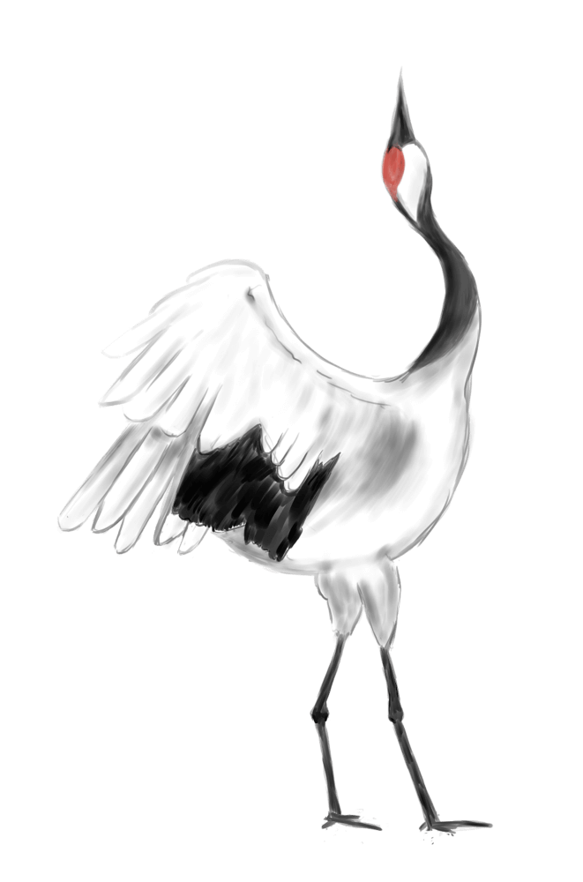
重阳
农历九月初九
中国传统
点击添加标题
点击此处添加内容点击此处添加内容点击此处添加内容点击此处添加内容
点击此处添加内容点击此处添加内容点击此处添加内容点击此处添加内容
九月初九重阳佳节

Slide 20
重阳
登高望远，插茱萸，小酌菊花酒
迎秋时，物换星移，美好总依然
农历九月初九
中国传统

Slide 21
更多精品PPT资源尽在—优品PPT！
www.ypppt.com
PPT模板下载：www.ypppt.com/moban/ 节日PPT模板：www.ypppt.com/jieri/
PPT背景图片：www.ypppt.com/beijing/ PPT图表下载：www.ypppt.com/tubiao/
PPT素材下载： www.ypppt.com/sucai/ PPT教程下载：www.ypppt.com/jiaocheng/
字体下载：www.ypppt.com/ziti/ 绘本故事PPT：www.ypppt.com/gushi/
PPT课件：www.ypppt.com/kejian/
Notes:
模板来自于 优品PPT https://www.ypppt.com/

